Slide 1
中兴捧月算法大赛
——傅立叶派复赛

Slide 2
目录
01
解题思路
CONTENTS
02
代码实现

Slide 3
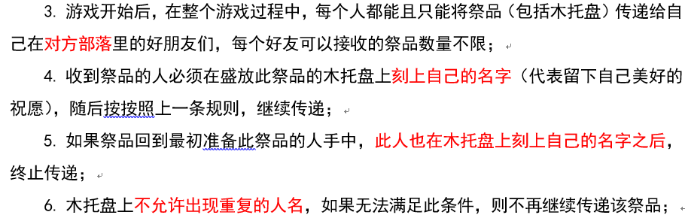
01 解题思路——理解题意
对题意有一个初步的了解。
1.刻上自己的名字 —— 传递过程中对路径进行了记录；
2.只能传给对方部落 —— 传递过程是有向的，不能在同一部落中进行传递；
3.不能出现重复 —— 路径中的元素是唯一的，否则该礼物无效。

Slide 4
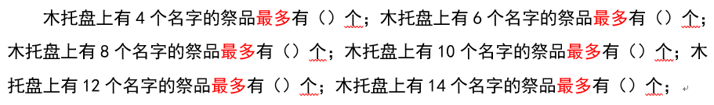
01 解题思路——理解题意
对所求的问题有一个初步的了解。因为要求的是最大的数量，所以跟每人准备的礼物数量无关，而是只跟朋友关系的复杂程度有关。
总而言之，我们可以将该题抽象为求二向图中的不重复的环的问题。并由此得到一些结论：
二向图中的同一个环，从图的两个部分（部落A和B）出发都可以搜索到，也就是说朋友关系是可逆的，因此只需要以一个部落作为起点即可；
给出的数据是邻接矩阵的形式，需要转换为邻接表的形式更实用；
为了将不同部落完全分开，可以将其中一个部落编号为正，另一个编号为负，

Slide 5
01 解题思路——寻求正解
研究的对象是礼物访问的路径，可以通过使用数组存储礼物经过的节点的编号来实现。
例如 [1, -5, 3, -7, 1] 就表示了一个长度为4的环。
直接用深度优先搜索来对礼物传递路径进行搜索。但是搜索的效率很低，只能对环长为4和6的路径进行搜索；
在深度优先搜索的同时进行去重，包括路径内部不重复的内去重和路径之间不重复的外去重。
内去重：如数组 [1, -5, 3, -5, 1] 中，出现了两个 -5 ，违反了每个编号只出现一次的规则。
外去重：如数组 [1, -5, 3, -7, 1] 和 [1, -7, 3, -5, 1] 中，存储元素完全相同，只是顺序不同，应作为一个环看待。
去重需要将环的描述唯一化，将环中的元素排序，作为环的唯一化描述。

Slide 6
01 解题思路——寻求正解
直接使用深度优先搜索的效率还是较低，需要在搜索过程中进行剪枝。依据是：
如果以点 1~n 作为起点的环都已搜索完毕，那么以点 n+1 为起点的环中，就不应再出现点 1~n ，否则视为重复的环。
即便使用了剪枝，还是很难在10分钟内搜索出14环，转变思路：将搜索一整个路径分解为搜索两个半路径，然后拼接起来。可以对14环进行搜索了。
如半路径 [1, -5, 3] 和 [1, -7, 3] 可以组合为一个长度为4的环。
这样一来，深度优先搜索的时间就大大降低了，主要时间是在去重上。
使用半路径搜索后，还需要在半路径内部和半路径之间进行外去重。
半路径之间进行外去重是指：对于元素相同，头尾节点相同的半路径看作一个。如 [1, -5, 3, -7, 2] 和 [1,-7, 3, -5, 2] 是看作重复的，
但是 [1, -5, 3, -7, 2] 和 [1, -5, 2, -7, 3] 则看作是不重复的。

Slide 7
01 解题思路——寻求正解
实际上，半路径的加入使得去重策略更为复杂。具体流程为：
半路径剪枝和内去重
半路径排序外去重
全路径内去重
全路径排序外去重
这里的全路径内去重是指，在拼接时检测两个半路径中是否有重复元素。
如 [1, -5, 3, -7] 和 [1, -5, 4, -7] 拼接得到的就是一个无效环。
这里还需要全路径排序外去重的原因是：有可能两个半路径中的元素互补，导致拼接成的全路径是重复的。
如：[1, -5, 3, -7, 4] 和 [1, -8, 5, -9, 4] 拼接得到 [1, -5, 3, -7, 4, -9, 5, -8, 1]
[1, -5, 5, -7, 4] 和 [1, -8, 3, -9, 4] 拼接得到 [1, -5, 5, -7, 4, -9, 3, -8, 1]
这两个全路径是重复的。

Slide 8
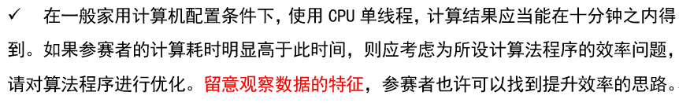
01 解题思路——使用规律
在赛题中的注意事项中有这样一句话，提醒我们可以利用数据的特征：
事实上，如果在运行过程中打印路径信息，也会发现，相邻两个起点搜索出的路径元素大多数都是相差1。
从邻接矩阵中找数据特征；
从邻接表中找数据特征。

Slide 9
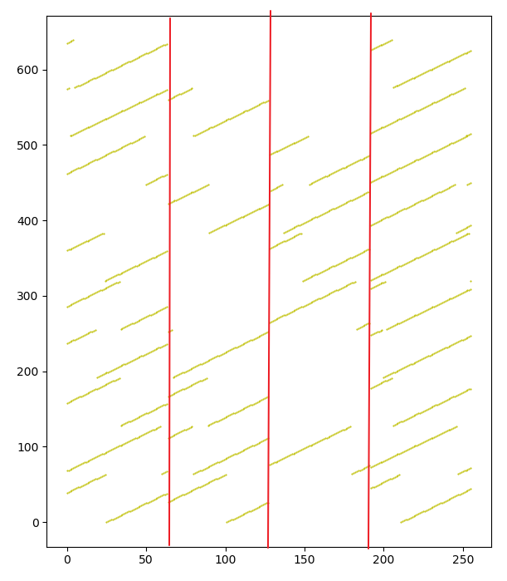
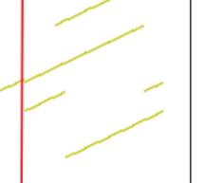
01 解题思路——使用规律
对邻接矩阵进行绘图：
我们发现：
邻接矩阵可以看作是有四个分块矩阵构成的。
对分块矩阵的局部进行放大，可以看出每两条相邻的斜线都可以拼接为一条完整的斜线。

Slide 10
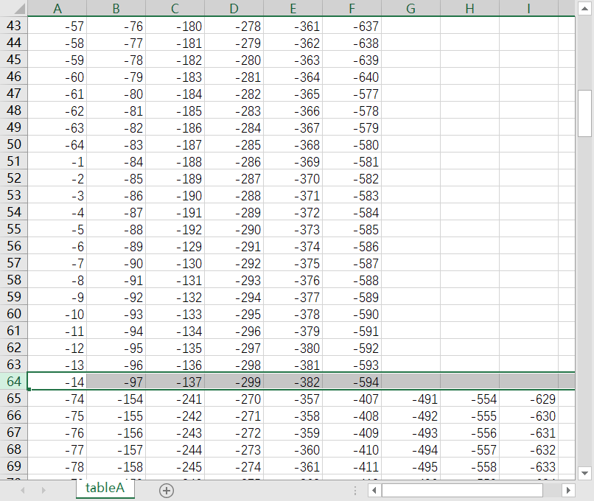
01 解题思路——使用规律
将邻接表打印到Excel表格中：
我们发现：
矩阵中其他点的位置取决于其上一个点的y值减1，如果前一个点的y值是间隔的倍数，则得到的下一个点的实际y值为减1后再加间隔值。
以间隔为64为例，点（5，-64）的下一个点为（6，-64-1+64）即（6, -1）。（如果是对于部落B的邻接表，加减操作相反）
利用这个规律，我们只需计算出每个分块矩阵中第一个点为头结点时的环数，就可以计得该分块矩阵中的点为头结点时的所有有效的环数。

Slide 11
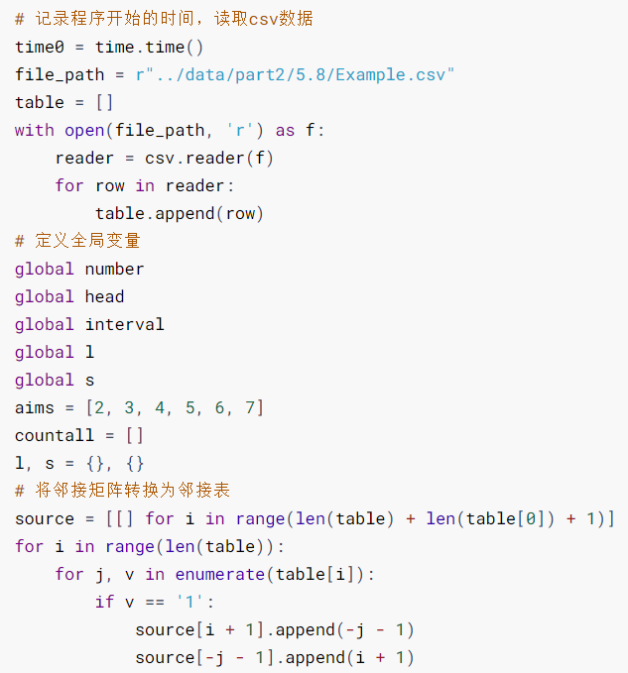
02 代码实现
读入数据，定义全局变量。将邻接矩阵转换为邻接表。
number：半路径的长度，环长的一半。
head：头结点的变换，A部落为正、B部落为负，从1/-1开始。
l：字典，存储头结点开始找到的环，键为升序排列的元组。
s：字典，存储头结点开始找到的半路径，键为路径的结束点编号，值为升序排列的数组。

Slide 12
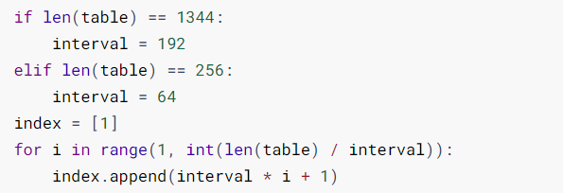
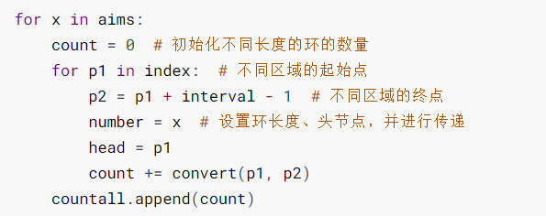
02 代码实现
根据不同的数据大小，判断数据间隔。
循环进行所有环长的搜索。
只需计算每隔一个分块矩阵中头结点为起点的情况。
传入convert()函数的值为该分块矩阵的起点和终点。

Slide 13
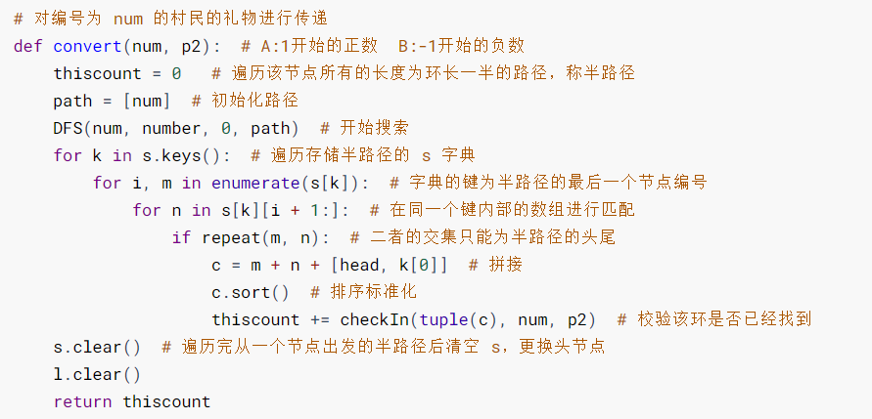
02 代码实现
convert()函数。
按照传入的头结点编号，调用函数DFS()进行深度优先搜索，搜索半路径。
搜索出的半路径，存储在字典 s 中。按照 s 的键为尾节点进行拼接。
清空 s 和 l ，返回该分块矩阵中计得的环数。

Slide 14
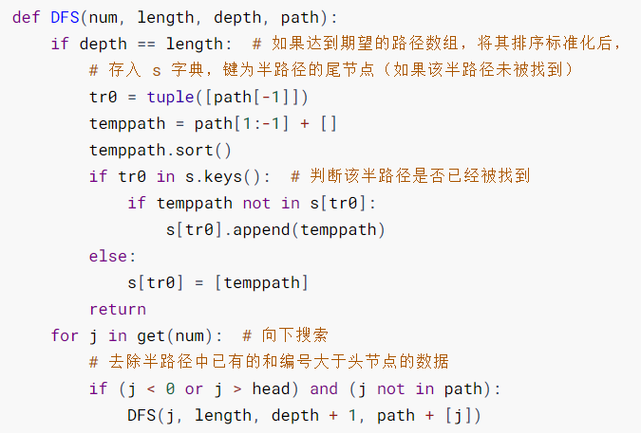
02 代码实现
DFS()函数。
对半路径进行深度优先搜索，传入头结点、当前路径长度、期望长度和当前路径。
深度优先搜索，排除小于头结点和已经在现有路径中的编号。
如果长度符合要求，则存入字典 s 。字典 s 的键为尾节点。
存入字典 s 前，先进行排序，并判断该尾节点和该路径是否已经搜到。

Slide 15
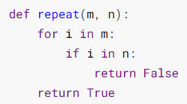
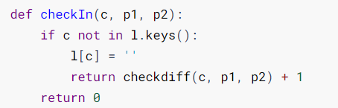
02 代码实现
checkIn()函数。
将所有环按其升序排列的元组为键，存储到字典并进行校验。
如果已经存在，则不计数。
如果还未搜到，则进入checkdiff()函数计算该环在该分块矩阵能衍生出多少个环。
repeat()函数。
判断两个数组中是否有重复元素

Slide 16
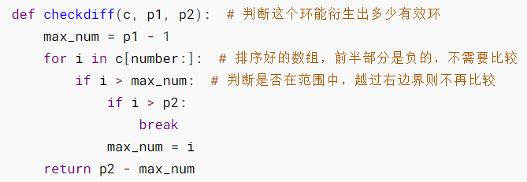
02 代码实现
checkdiff()函数。
传入的是一个未被搜到过的环，以分块矩阵的起始点作为头结点。
这个函数的依据为：
①. 在深度优先搜索中，我们剪枝了编号小于头结点的点。这意味着，后边搜出的环，如果在以同一个头结点开始搜索的环字典中没有重复，那么也不会与之前以较小编号作为头结点开始搜到的环重复。
②. 只搜索分块矩阵起点为头结点的环，就可以知道这个分块矩阵中编号从起点到终点作为头结点可以生成的所有环的数量。
③. 得出②的理由，是基于间隔的分块矩阵的规律。从①中可知，在起点后的点为头结点时，可能出现重复的唯一情况是：因为加1之前为间隔的倍数，加1后被减去一个间隔，导致路径中存在小于头结点的编号的点
如：

Slide 17
02 代码实现
对于一个头结点为1的路径：
[1, -56, 64, -98, 1]
则头结点2中必有一个路径会搜索到的前三个点编号为：
[2, -57, 1...]
在路径中存在小于头结点2的编号1，该路径已经重复
基于以上依据，我们只需要找到，该路径中，值位于该分块矩阵中起点编号和终点编号之间最大的数，用终点编号减去该数，即为起点为头结点时该路径可以衍生（平移）出的环数。
对于一个头结点为1的路径：
[1, -56, 63, -98, 1]
则只能衍生出：64 - 63 = 1 个不重复的环

Slide 18
THANK YOU!

